Slide 1
Урок русского языка в 3 классе
Правописание суффиксов и приставок.
Урок 68.
УМК «Школа России»
Проведён учителем
начальных классов
Мунасиповой Л.Т.

Slide 2

Настрой на урок.
Прозвенел звонок и смолк –
Начинается урок.
Слушаем, запоминаем,
Ни минуты не теряем.

Slide 3

Шестнадцатое декабря.
Классная работа

Slide 4
Письмо по памяти
У заснеженной реки,
В снежном переулке
Звонко носятся снежки,
Режут снег снегурки.

Slide 5
Письмо по памяти
У заснеженной* реки,
В снежном* переулке
Звонко носятся снежки*,
Режут снег* снегурки*.

Slide 6
Самоопределение к деятельности.
Ёлочка, холод, ель, захолодало.
Прочитайте слова.
По какому признаку можно разделить слова на 2 группы?
Запишите однокоренные слова через дефис.
При помощи чего образованы новые слова?
Сформулируйте тему урока.

Slide 7
Работа по теме урока.
Игра «Перевёртыши»
Большой берёзе жарко летом.

Slide 8

Вспомните!
Стр.124

Slide 9
Работа по учебнику.
Упр.254 стр.130
самостоятельно

Slide 10
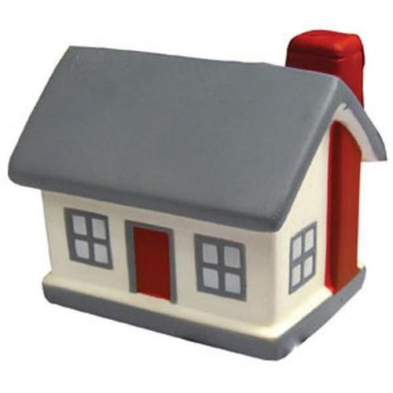
Домашнее задание.
На выбор:
1)Упр.256 с.131
2)Составить свой текст- описание предмета

Slide 11
«Создание шаблонов для фона презентации
Power Point»
на сайте «Копилочка»
Фокиной Л.П. http://linda6035.ucoz.ru

Slide 12
Источники:
http://www.sovsekretno.ru/public/userfiles/images/1999/02/7/030121124156b.jpg
http://www.sergiev.ru/media/uploads/afisha/77149350_maina308364de4f42216a4ec002348010b62.jpg
http://stixiya.umi.ru/images/cms/data/340-1-f.png

